Slide 1

Департамент образования мэрии города Ярославля
МОУ «Городской центр развития образования»
Муниципальный ресурсный центр «Педагог для всех»
Методическое объединение педагогов дошкольных учреждений города Ярославля
«ИКТ в образовательном пространстве дошкольной организации»
МДОУ «Детский сад № 25»
МДОУ «Детский сад № 170»

Slide 2

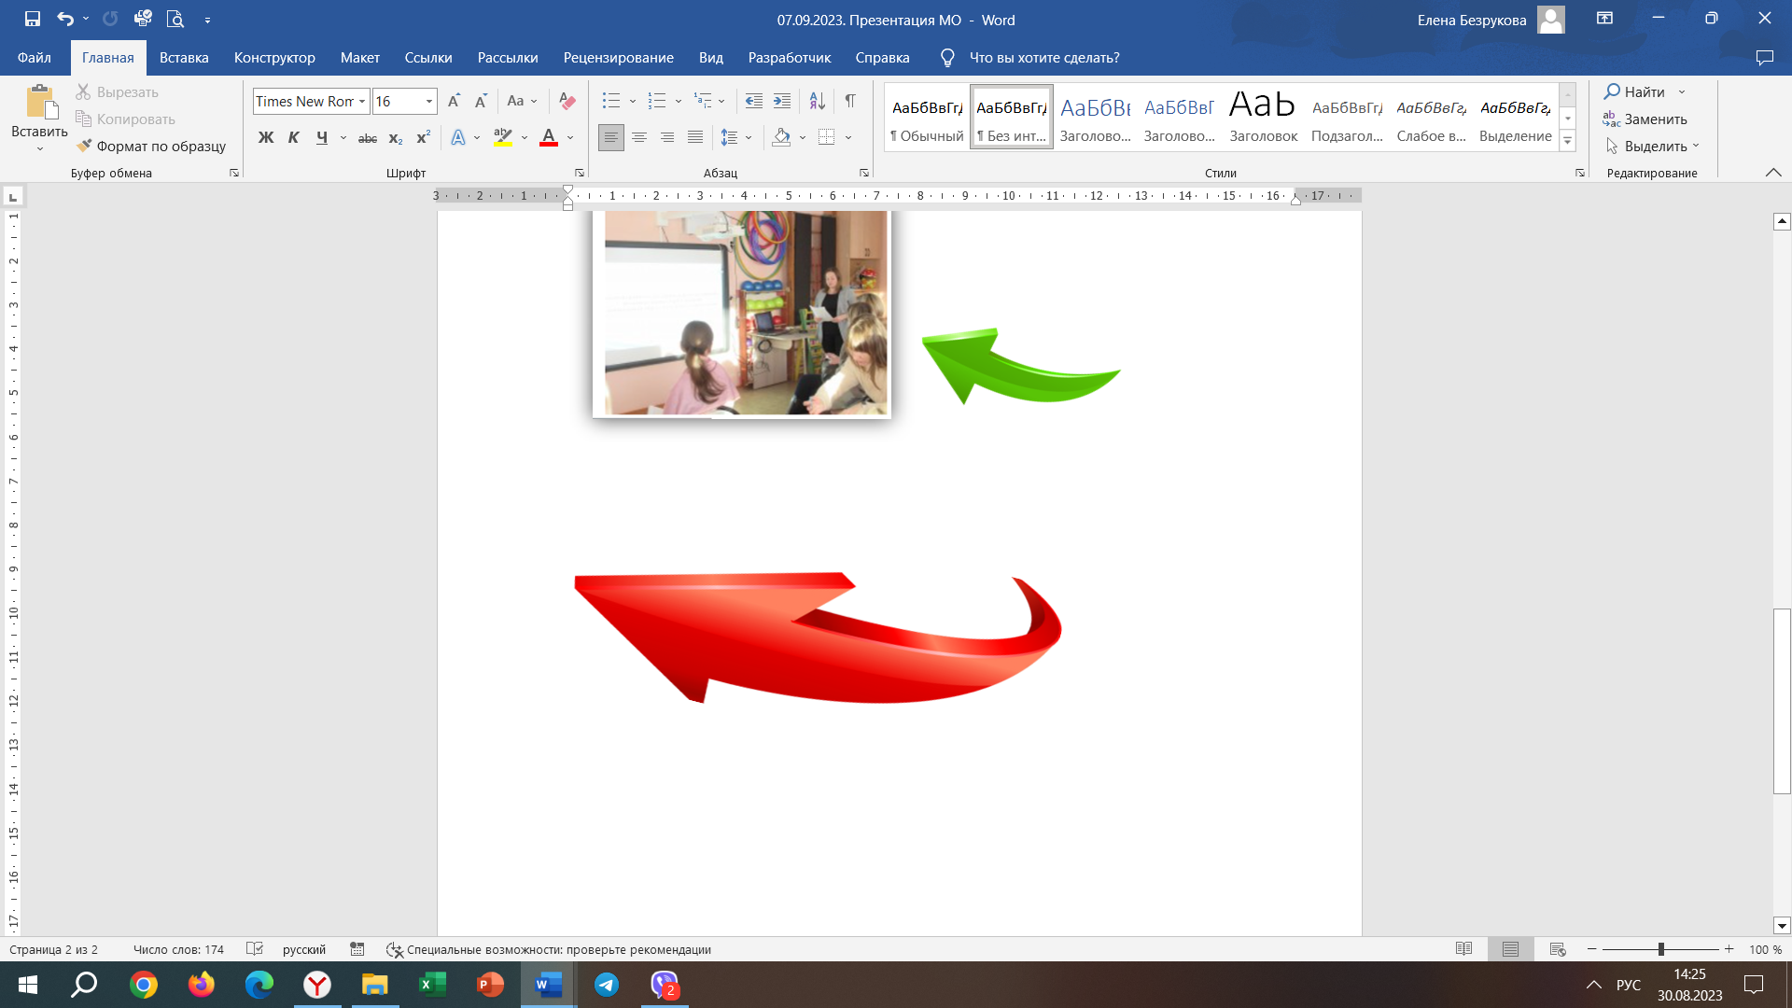
Методическое объединение
«ИКТ в образовательном пространстве дошкольной организации»
ФГОС ДО
повышение информационной компетентности педагогов
освоение педагогами работы с программными образовательными комплексами, ресурсами глобальной сети Интернет
ПРОФЕССИОНАЛЬНЫЕ
ПЕДАГОГИЧЕСКИЕ
СТАНДАРТЫ ПЕДАГ
ИКТ
ФОП ДО

Slide 3

Методическое объединение
«ИКТ в образовательном пространстве дошкольной организации»
Срок реализации проекта «Применение ИКТ в воспитательной работе ДОО» в рамках работы методического объединения – сентябрь 2022г. –декабрь 2023г.
Руководство методическим объединением осуществляют МДОУ «Детский сад № 25» и МДОУ «Детский сад № 170»
Участники: 36 педагогов из 13 ДОУ, в их числе:
МОУ ДПО "ГЦРО", МДОУ "Детский сад № 16", МДОУ "Детский сад № 31", МДОУ "Детский сад № 32", МДОУ "Детский сад № 33", МДОУ "Детский сад № 56", МДОУ "Детский сад № 59", МДОУ "Детский сад № 97", МДОУ "Детский сад № 140", МДОУ "Детский сад № 148", МДОУ "Детский сад № 150", МДОУ "Детский сад № 170", МДОУ "Детский сад № 232", МДОУ "Детский сад № 236" .

Slide 4

«ИКТ в образовательном пространстве дошкольной организации»
Мероприятия в 2022-2023 учебном году:
Круглый стол «Цифровые образовательные ресурсы в работе воспитателя», 27.10.2022г.
Практический семинар «Компьютерные игры как современные цифровые информационные технологии в системе дошкольного образования», 30.11.2022г.
Практический семинар «Применение возможностей Excel, Яндекс и Google форм в работе воспитателя», 26.01.2023г.
Практический семинар «Использование ИКТ в работе с родителями», 28.02.2023г.
Практический семинар «Использование интерактивного игрового оборудования в воспитательной работе с детьми дошкольного возраста», 30.03.2023г.
Круглый стол «Решение воспитательных задач в ДОУ средствами ИКТ», 25.04.2023г.
«Панорама педагогического опыта», 27.04.2023г.

Slide 5
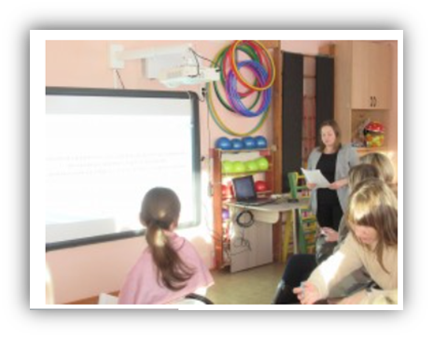
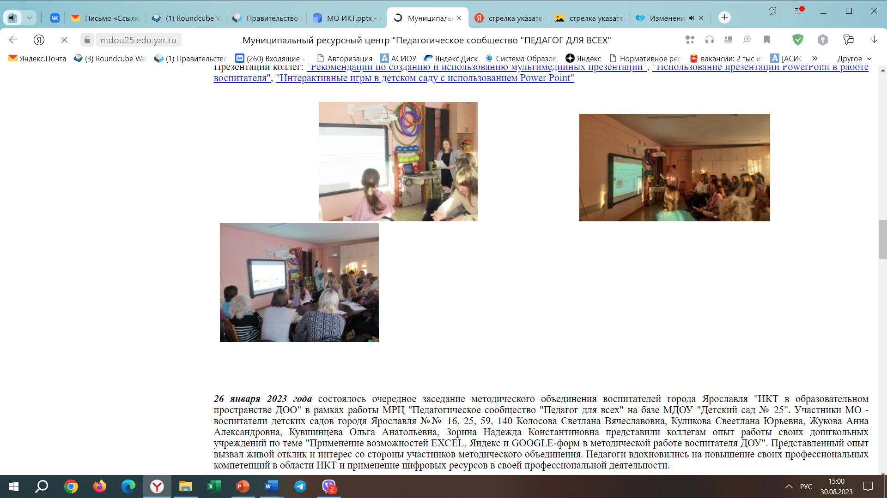
«ИКТ в образовательном пространстве дошкольной организации»
«Мероприятия в 2022-2023 учебном году»
Мастер-класс «Рекомендации воспитателю по созданию и использованию мультимедийных презентаций в дошкольном образовательном учреждении» провела воспитатель МДОУ «Детский сад № 20» Галина Александровна Ромахова
Мастер-класс «Использование презентаций PowerPoint в работе воспитателя» провела воспитатель МДОУ «Детский сад № 232» Анна Андреевна Тужилова

Slide 6
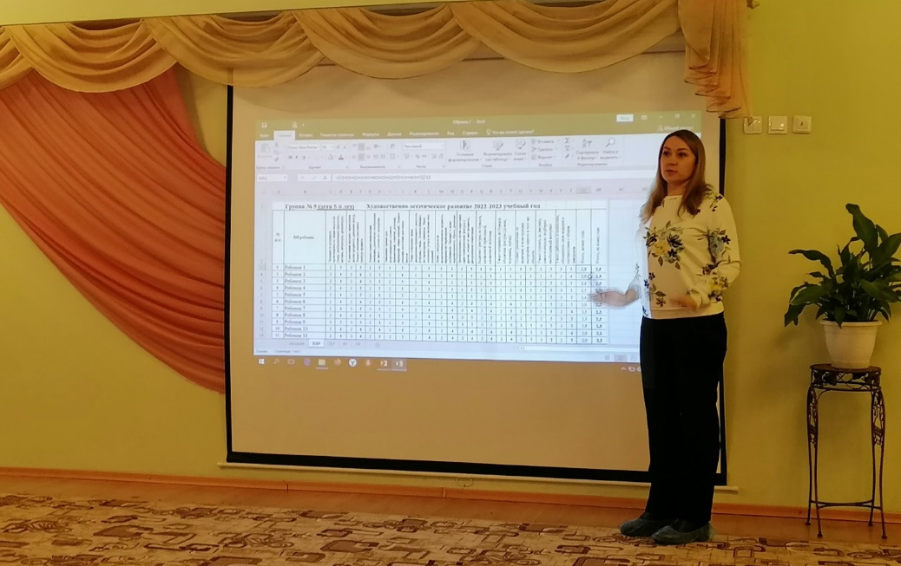
«ИКТ в образовательном пространстве дошкольной организации»
«Мероприятия в 2022-2023 учебном году»
Мастер-класс «Интерактивные игры в детском саду с использованием PowerPoint» провела воспитатель МДОУ «Детский сад № 170» Алёна Александровна Торопова
Мастер-класс «Microsoft EXCEL. Основы работы с программой» провела воспитатель МДОУ «Детский сад № 16» Светлана Вячеславовна Колосова

Slide 7
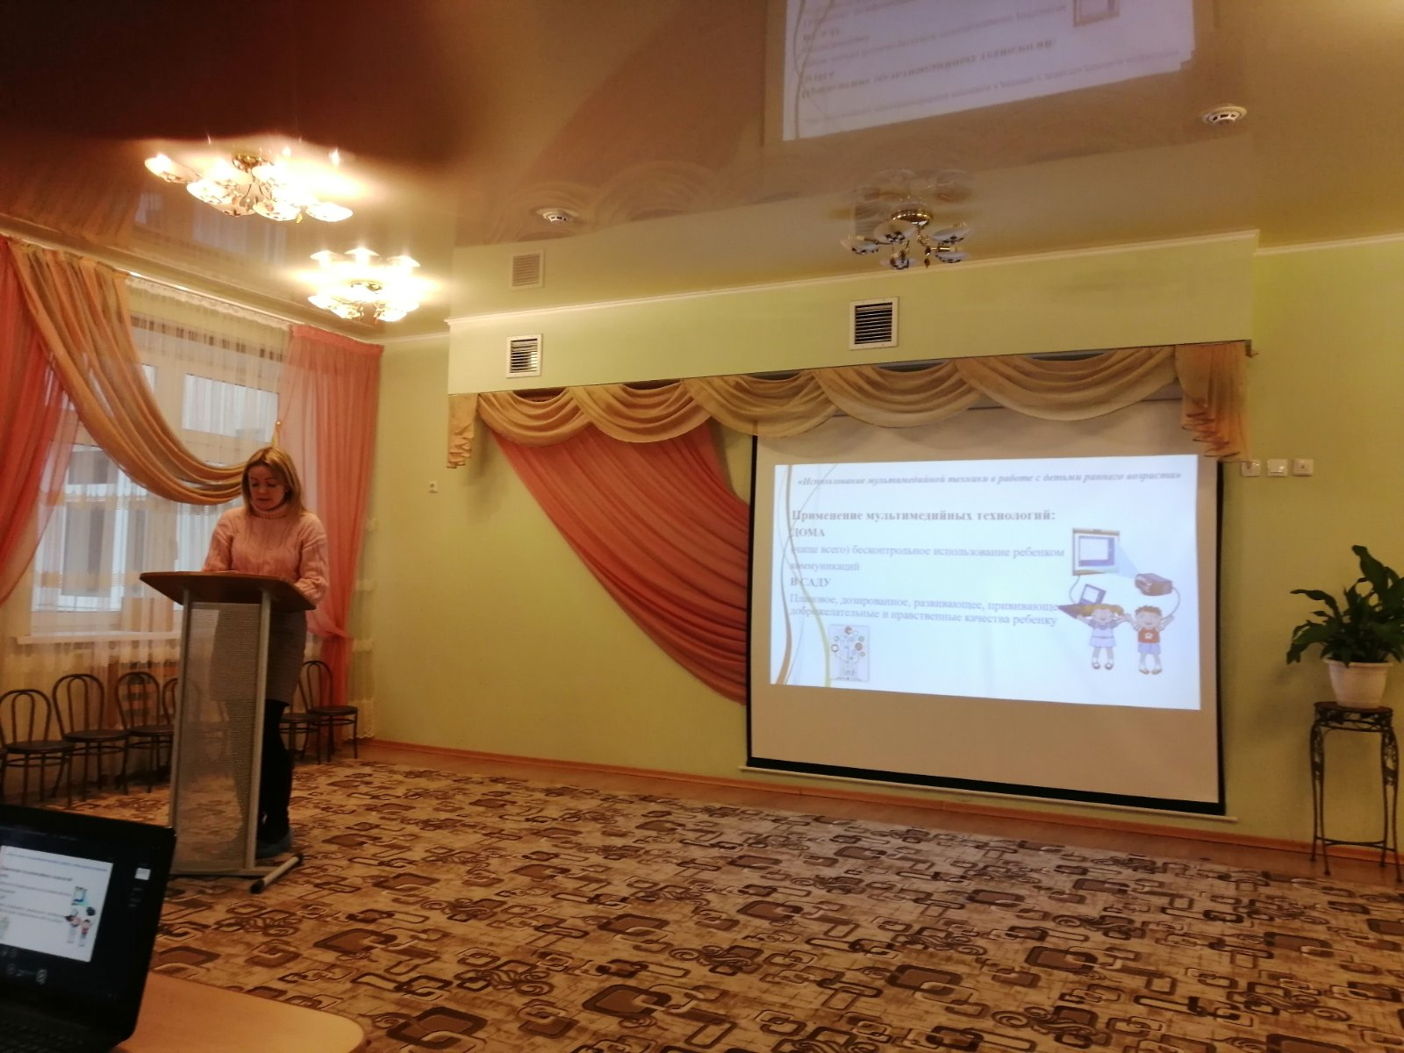
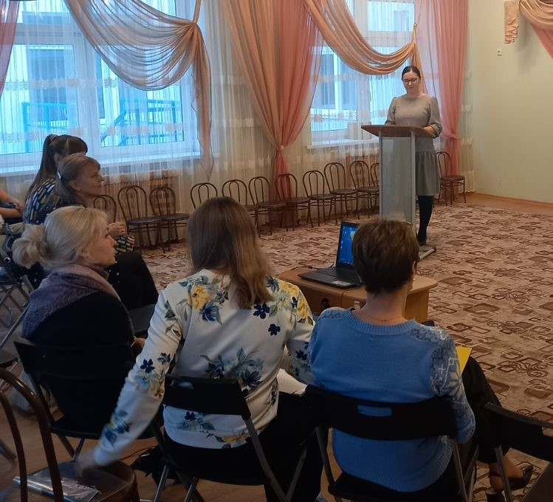
«ИКТ в образовательном пространстве дошкольной организации»
«Мероприятия в 2022-2023 учебном году»
Мастер-класс «Применение возможностей EXCEL в работе воспитателя» провела воспитатель МДОУ «Детский сад № 25» Анна Александровна Жукова
Мастер-класс «Использование мультимедийных технологий в работе с детьми раннего возраста» провела воспитатель МДОУ «Детский сад № 59» Ольга Анатольевна Кувшинцева

Slide 8
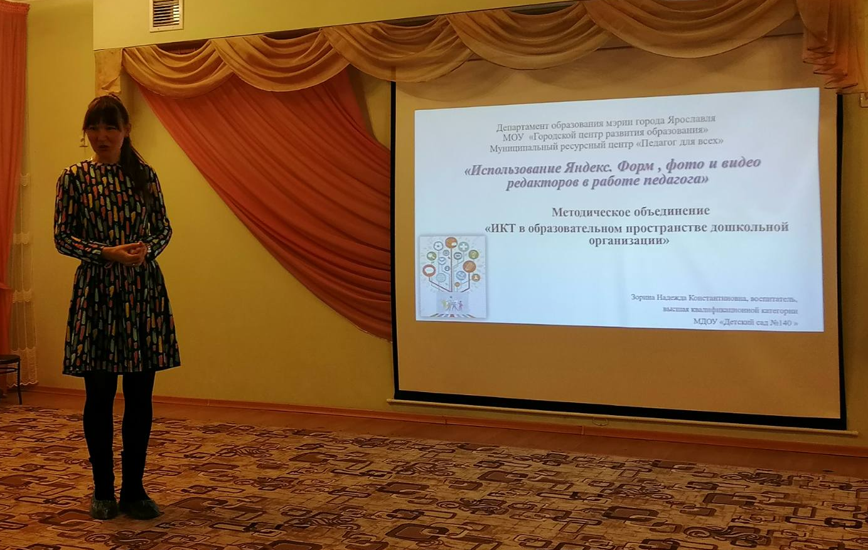
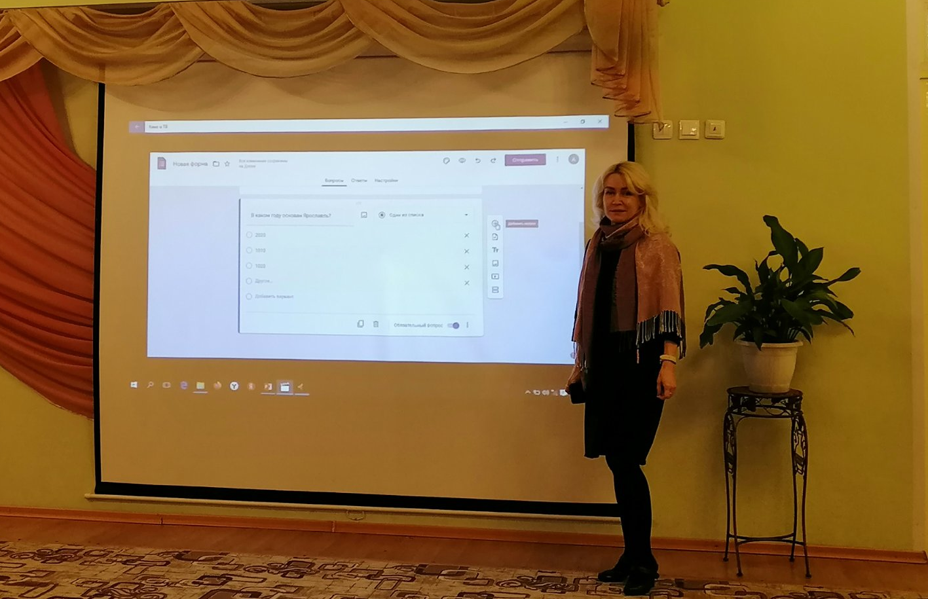
«ИКТ в образовательном пространстве дошкольной организации»
«Мероприятия в 2022-2023 учебном году»
Мастер-класс «Использование Яндекс форм, фото и видео редакторов в работе педагога ДОУ» провела воспитатель МДОУ «Детский сад № 140» Надежда Константиновна Зорина
Мастер-класс «Использование GOOGLE-форм в работе воспитателя» провела старший воспитатель МДОУ «Детский сад № 16» Светлана Юрьевна Куликова

Slide 9
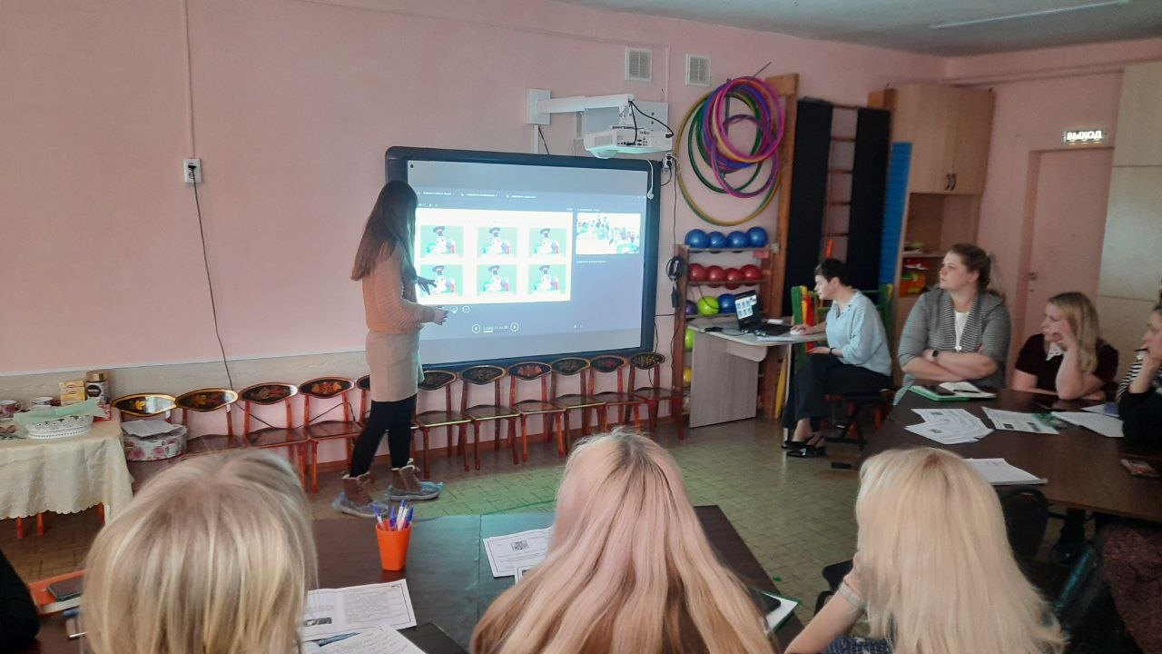
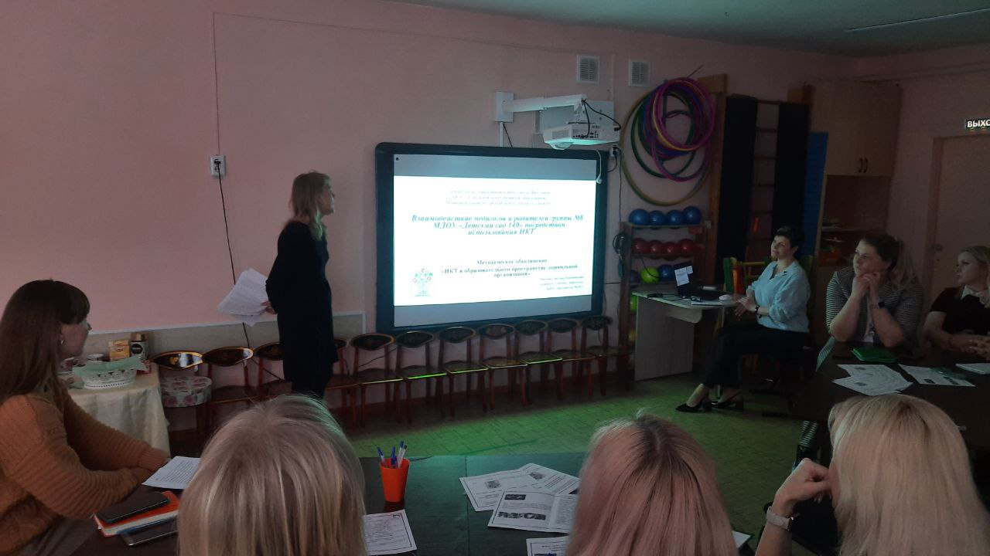
«ИКТ в образовательном пространстве дошкольной организации»
«Мероприятия в 2022-2023 учебном году»
Мастер-класс «Решение воспитательных задач при взаимодействии с семьями воспитанников с использованием ИКТ» провела воспитатель МДОУ «Детский сад № 140» Надежда Константиновна Зорина
Мастер-класс «Взаимодействие педагогов и родителей с использованием ИКТ» провела учитель-дефектолог «Детский сад № 140» Светлана Владимировна Фролова

Slide 10
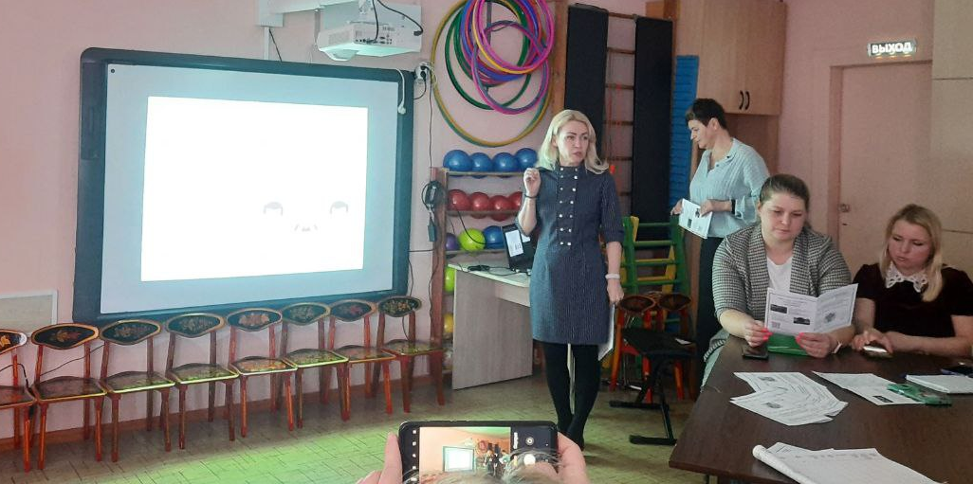
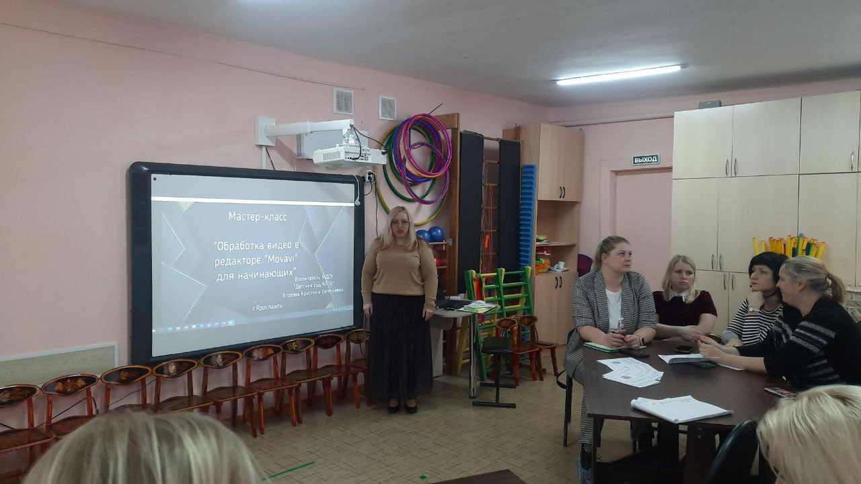
«ИКТ в образовательном пространстве дошкольной организации»
«Мероприятия в 2022-2023 учебном году»
Мастер-класс «Обработка видео в редакторе MOVAVI» провела воспитатель «Детский сад № 16» Кристина Евгеньевна Егорова
Мастер-класс «YouTube- канал как средство интерактивного взаимодействия с родителями в ДОУ» провела старший воспитатель МДОУ «Детский сад № 16» Светлана Юрьевна Куликова

Slide 11
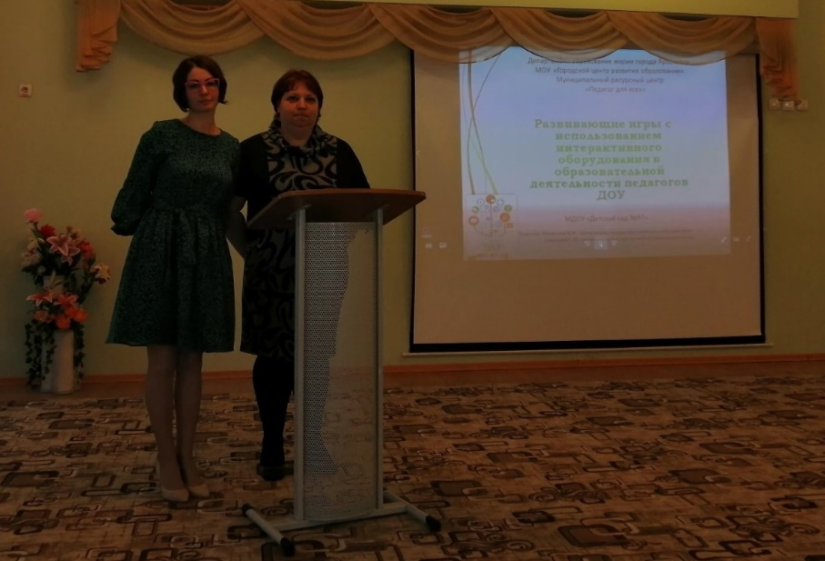
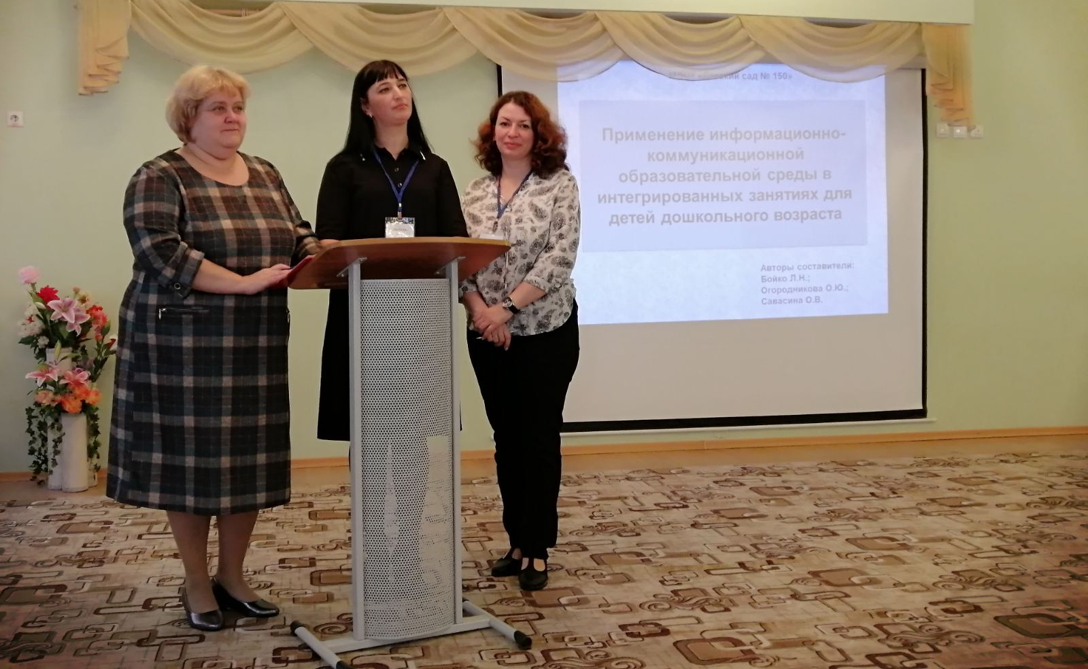
«ИКТ в образовательном пространстве дошкольной организации»
«Мероприятия в 2022-2023 учебном году»
Мастер-класс «Развивающие игры с использованием интерактивного оборудования в образовательной деятельности ДОУ» провели воспитатели МДОУ «Детский сад № 97» Марина Николаевна Мизенина и Светлана Юрьевна Смирнова
Мастер-класс «Применение информационно-коммуникационной образовательной среды в интегрированных занятиях для детей дошкольного возраста» провели воспитатели «Детский сад № 150» Любовь Николаевна Бойко, Ольга Юрьевна Огородникова, Олеся Владимировна Савасина

Slide 12
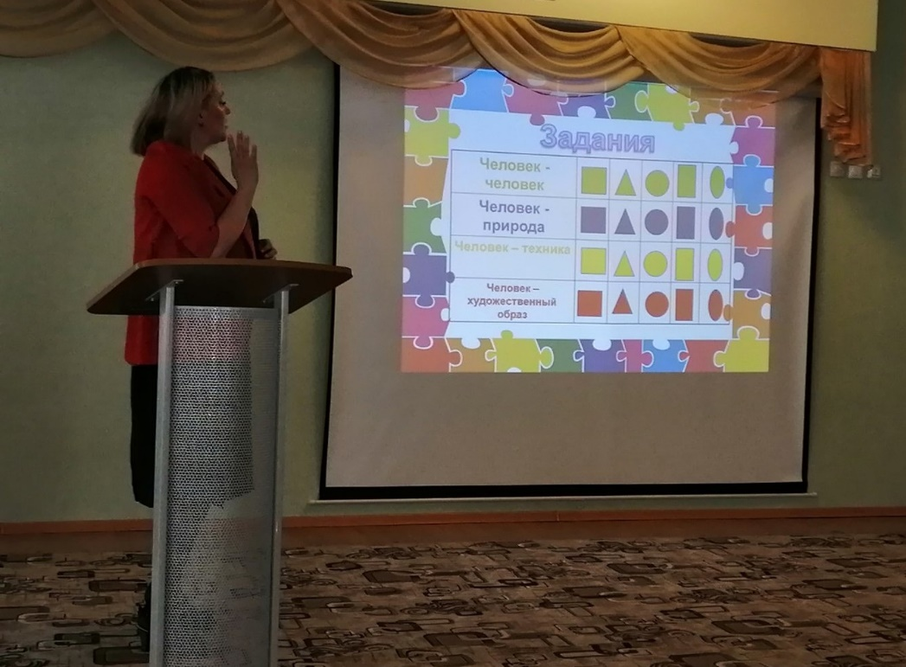
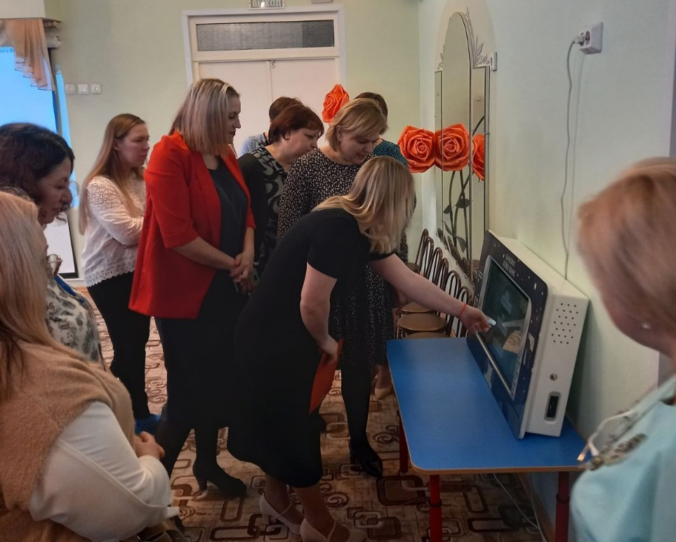
«ИКТ в образовательном пространстве дошкольной организации»
«Мероприятия в 2022-2023 учебном году»
Мастер-класс «Использование интерактивных игр и игр-презентаций в трудовом воспитании дошкольников» провели воспитатели «Детский сад № 148» Наталия Сергеевна Тиводар и Людмила Владимировна Гребенникова
Мастер-класс «Применение интерактивной сенсорной панели в работе с дошкольниками» провела воспитатель МДОУ «Детский сад № 25» Галина Евгеньевна Калябкина

Slide 13
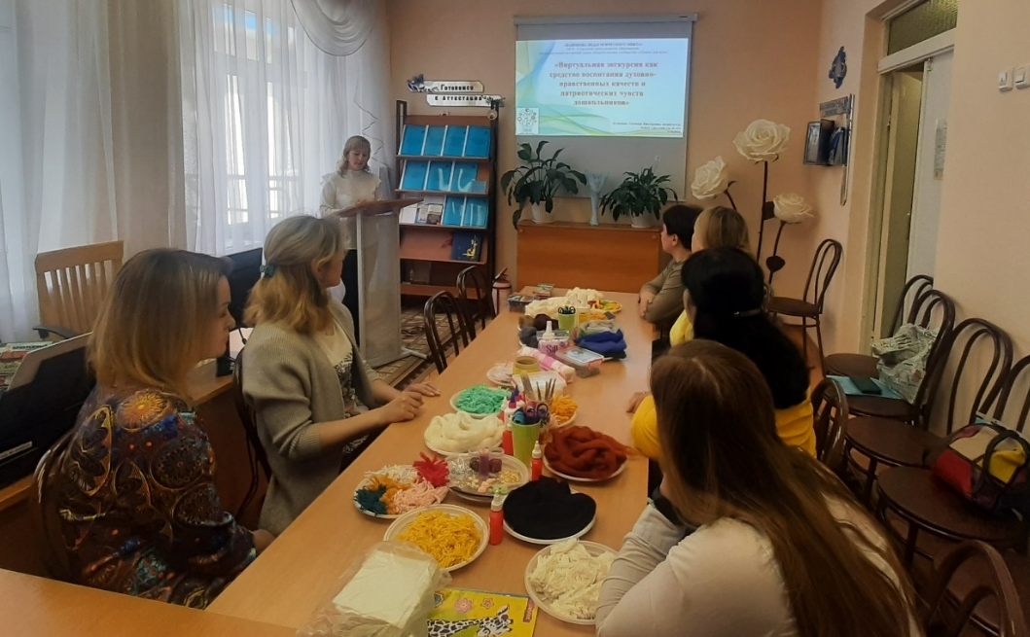
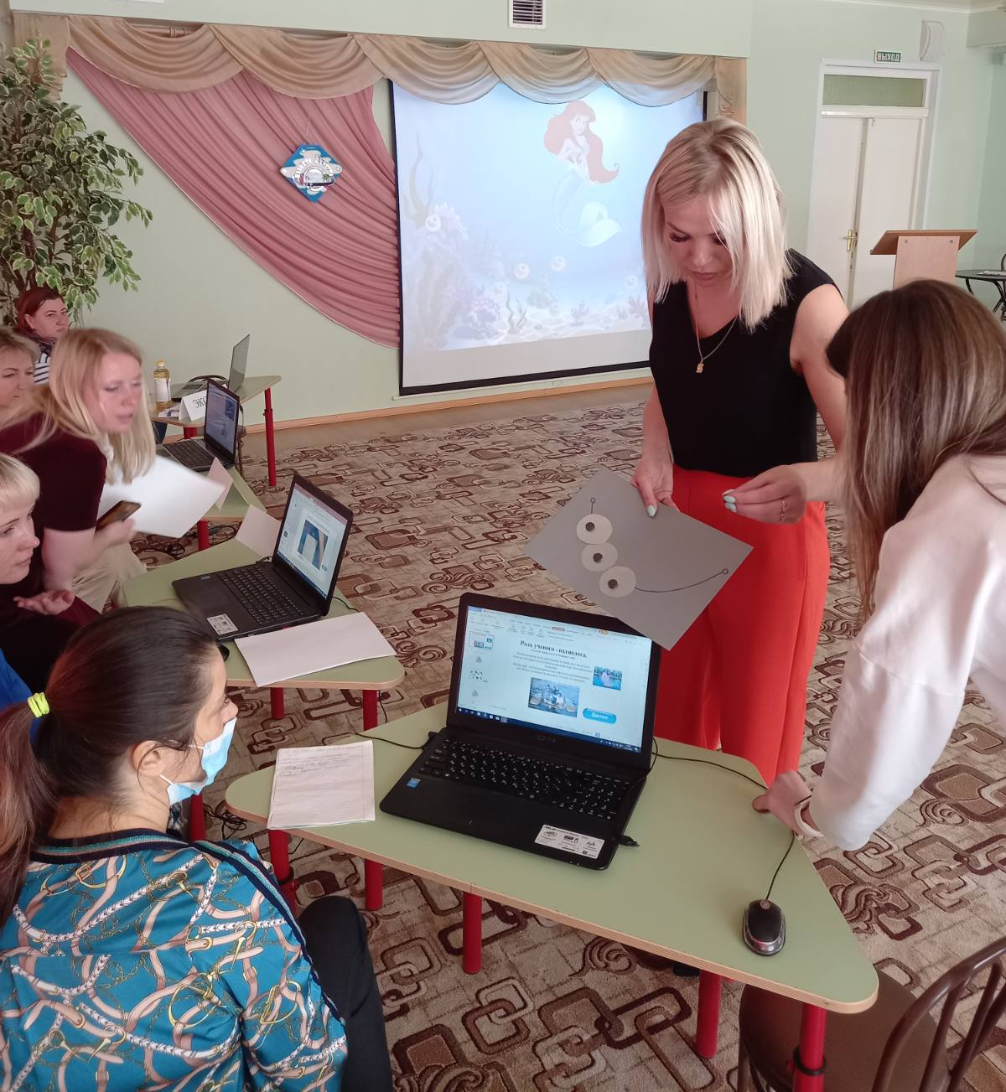
«ИКТ в образовательном пространстве дошкольной организации»
«Мероприятия в 2022-2023 учебном году»
Мастер-класс «Виртуальная экскурсия «Календарь народных праздников» как средство воспитания духовно-нравственных качеств и патриотических чувств дошкольников» провела воспитатели «Детский сад № 25» Элеонора Викторовна Кузнецова
Мастер-класс «Веб-квест или чудеса новых технологий». Презентация квест-игры «Тайны подводного мира» провела воспитатель МДОУ «Детский сад № 31» Светлана Валерьевна Лапина

Slide 14
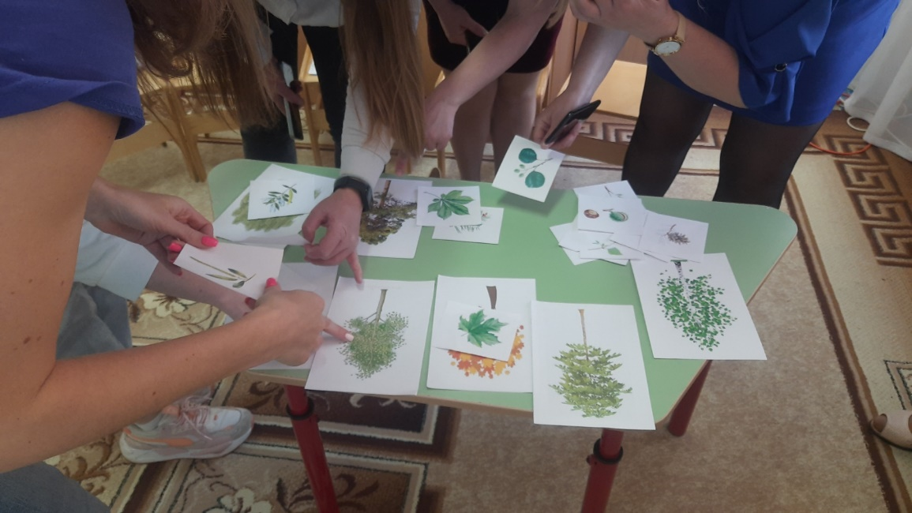
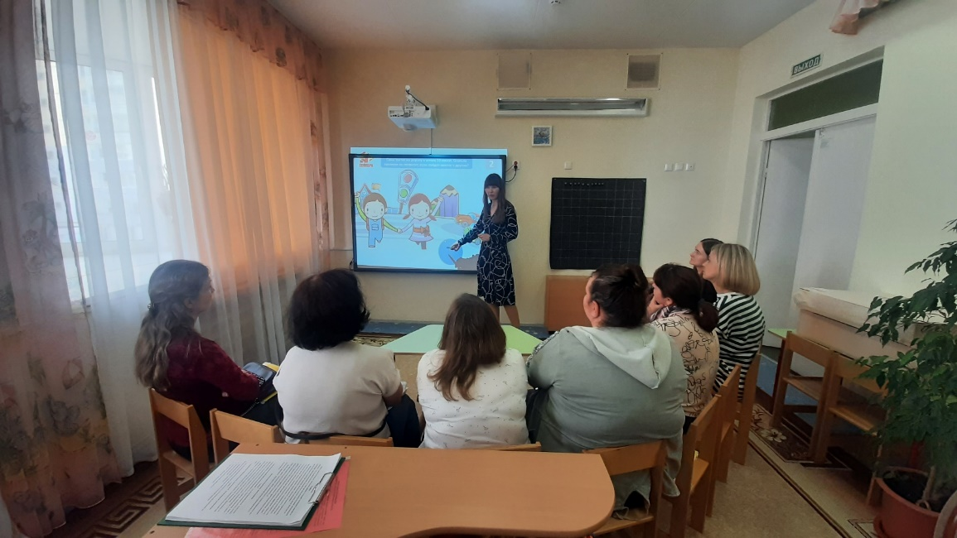
«ИКТ в образовательном пространстве дошкольной организации»
«Мероприятия в 2022-2023 учебном году»
Мастер-класс «Использование интерактивных технологий в экологическом воспитании дошкольников» провела воспитатель «Детский сад № 170» Ирина Сергеевна Котова
Мастер-класс «Интерактивная игра для дошкольников «Золотое кольцо России»» провела воспитатель МДОУ «Детский сад № 140» Надежда Константиновна Зорина

Slide 15

«ИКТ в образовательном пространстве дошкольной организации»
ПЕРСПЕКТИВЫ ДЕЯТЕЛЬНОСТИ МЕТОДИЧЕСКОГО ОБЪЕДИНЕНИЯ
26 октября 2023 года – интерактивный семинар «Применение ИКТ в работе воспитателя ДОО при реализации образовательных областей «Социально-коммуникативное развитие» и «Физическое развитие».
30 ноября 2023 года – интерактивный семинар «Применение ИКТ в работе воспитателя ДОО при реализации образовательных областей «Познавательное развитие» и «Речевое развитие».
14 декабря 2023 года – интерактивный семинар «Применение ИКТ в работе воспитателя ДОО при реализации образовательной области «Художественно-эстетическое развитие».

Slide 16

Методическое объединение
«ИКТ в образовательном пространстве дошкольной организации»
Современный воспитатель
умело владеет технологиями и информацией
имеет новый стиль мышления
свободно оперирует знаниями на практике, трансформирует их соответственно ситуации
творчески использует практические навыки
добивается новых результатов практической деятельности
ВОСПИТАТЕЛЬ ОРГАНИЗАТОР ОБРАЗОВАТЕЛЬНОГО ПРОЦЕССА

Slide 17
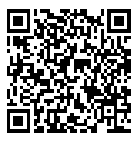
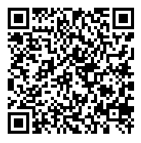
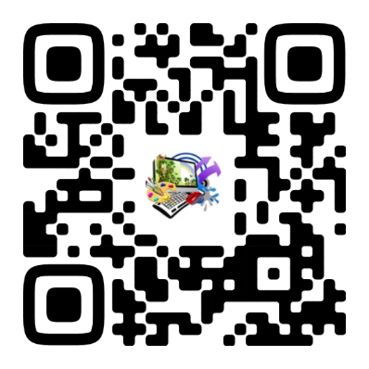
Методическое объединение
«ИКТ в образовательном пространстве дошкольной организации»
Материалы МО доступны на следующих ресурсах:
на сайте МДОУ «Детский сад № 25»
на сайте МДОУ «Детский сад № 170»
Сообщество МО ВКонтакте
Приглашаем в нашу команду всех желающих развиваться профессионально и делиться опытом!

